Slide 1
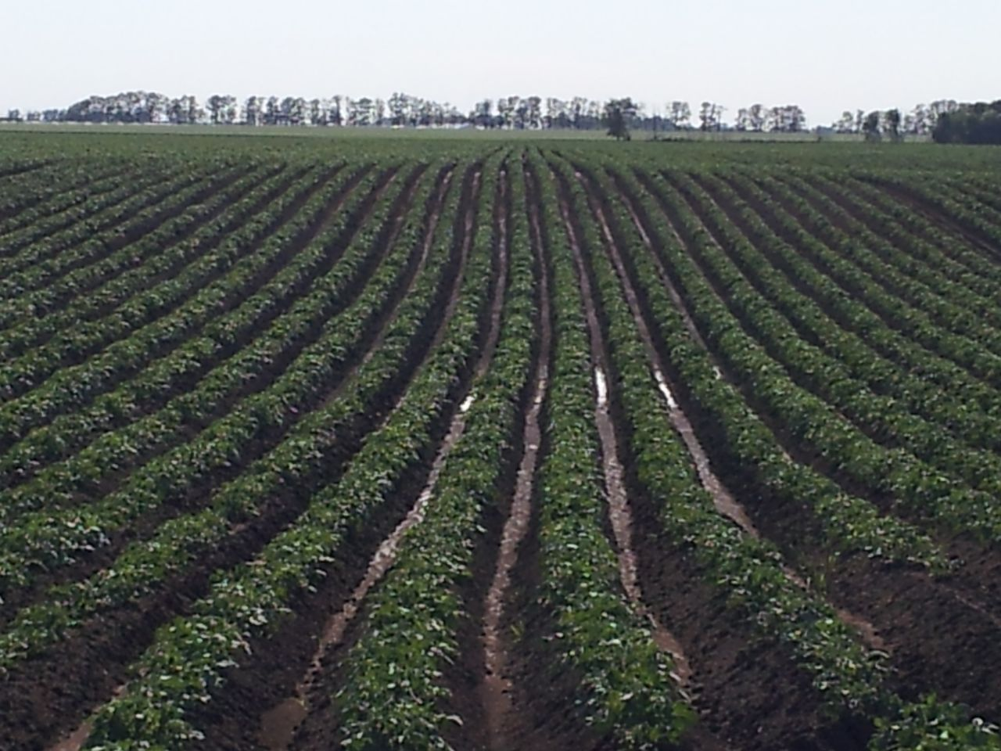
Фактор успеха
ООО «ИСТОК-1»
овощи как предшественник
ООО «ИСТОК-1»
2017г.

Slide 2
Структура посевных площадей
Культура | Площадь, га | % | Урожайность, ц/га
Озимая пшеница | 570,0 | 23 | 75,0
Яровой ячмень | 148,0 | 6 | 41,0
Горох | 169,0 | 7 | 35,0
Кукуруза н/з | 228,0 | 9 | 90,7
Подсолнечник | 207,0 | 8 | 44,0
Картофель | 570,0 | 23 | 355,0
Овощи | 230,0 | 9 | 515,0
Пар | 381,0 | 15
 | 2 500,0

Slide 3
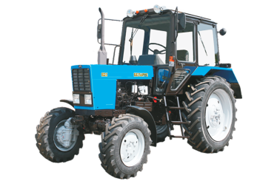
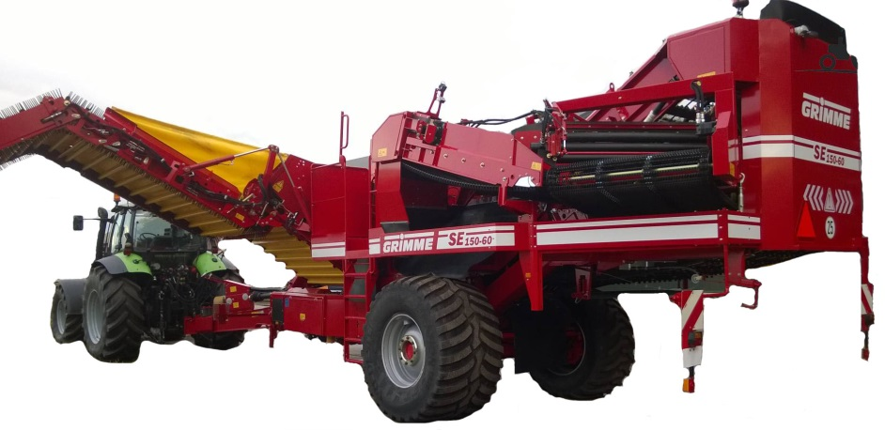
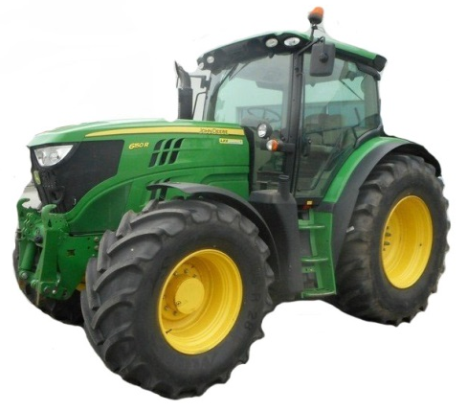
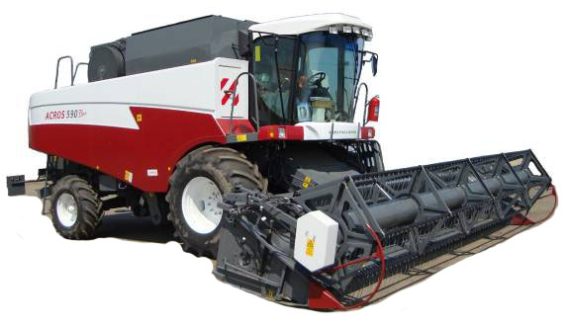
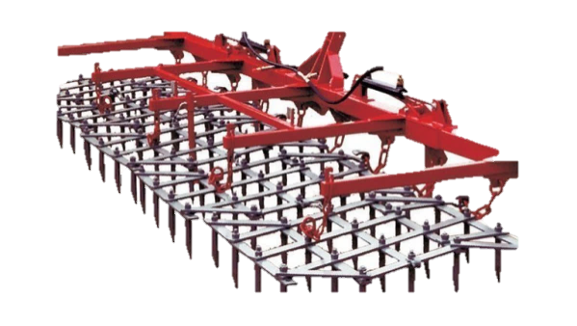
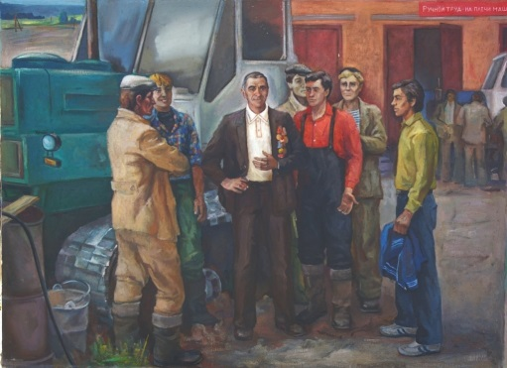
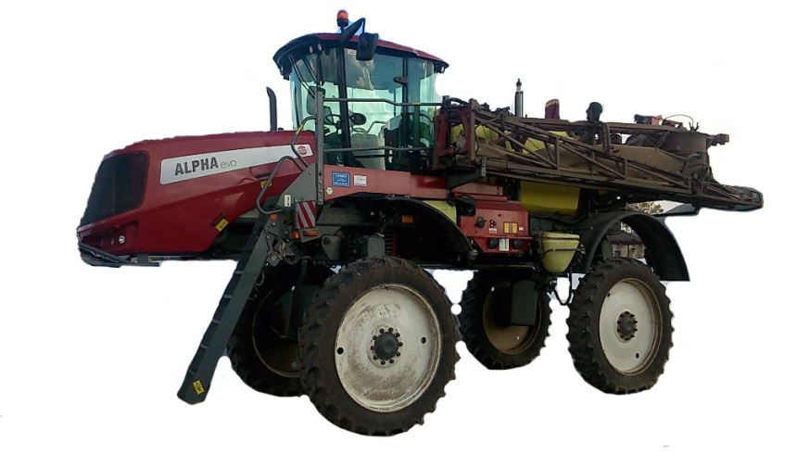
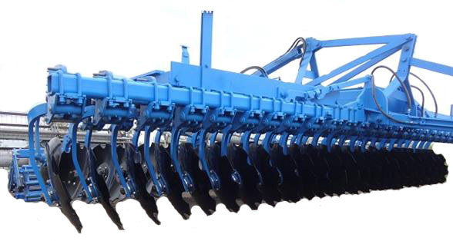
Оснащенность с/х техникой и трудовыми ресурсами
9 тракторов
4 комбайна
картофелеуборочных
3 комбайна
зерноуборочных
Среднегодовое кол-во рабочих – 136 чел.

Slide 4
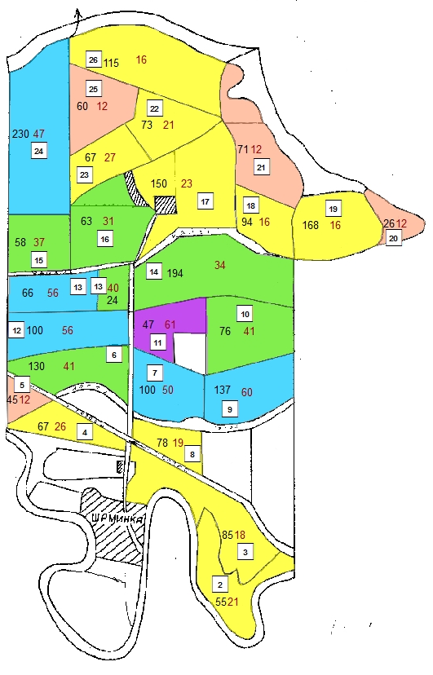
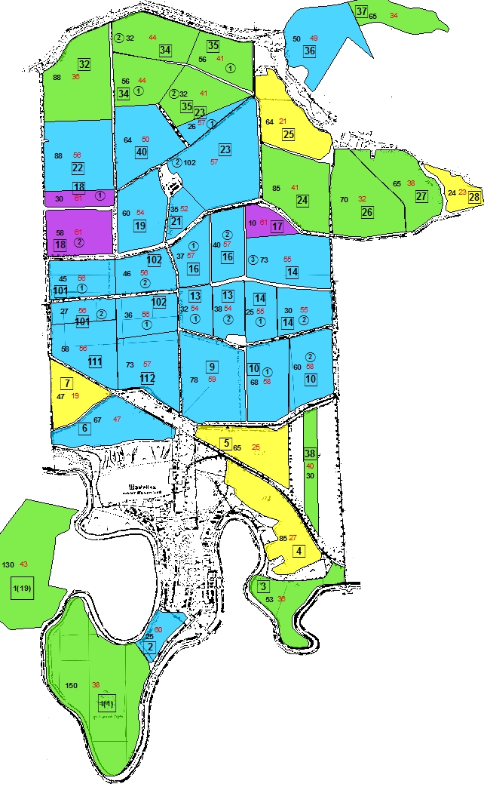
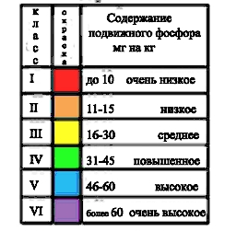
Картограмма содержания подвижного фосфора
2009 г
Группировка почв
по содержанию Р₂О₅
2015 г

Slide 5
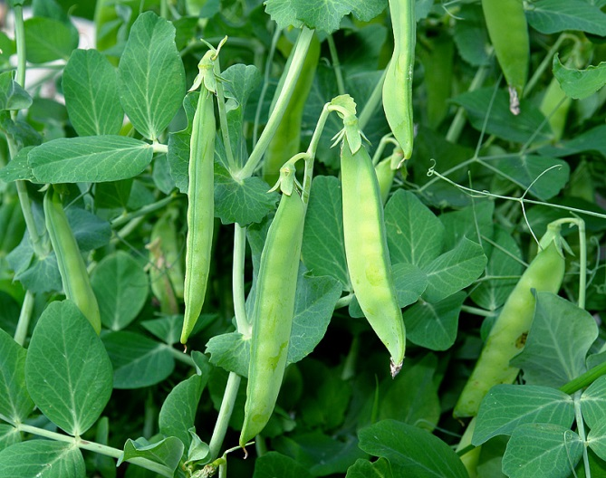
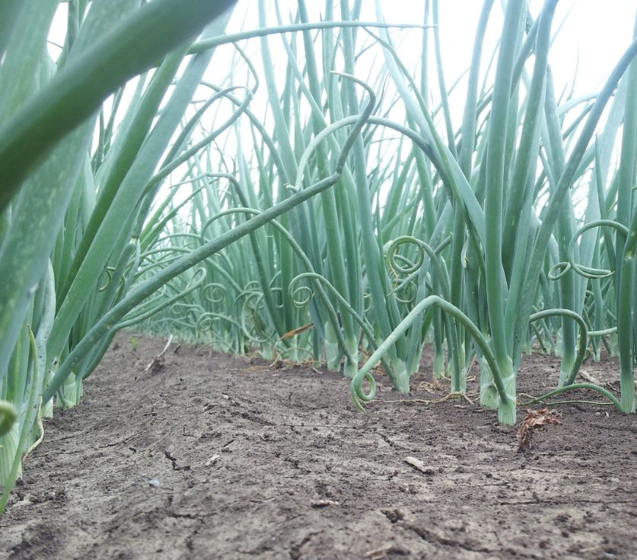
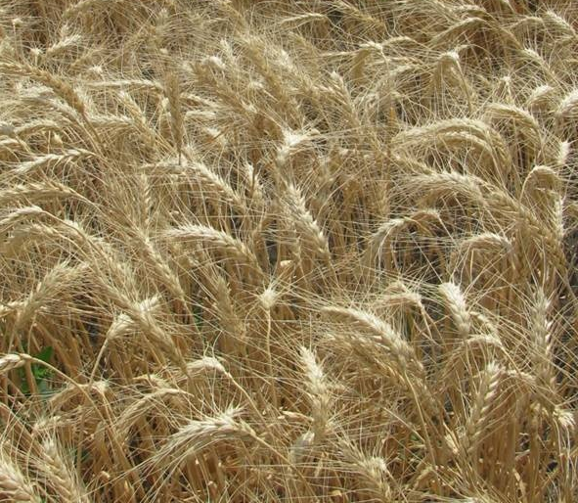
предшественник
Внесено под горох
100 кг/га ф. в диаммофоска
Внесено под лук
500 кг/га ф.в диаммофоска +
КАС 600 кг/га ф.в+ЖКУ 400 кг/га ф.в
сорт Зустрич 1 репродукции
100 кг/га ф. в диаммофоска+ 200 кг/га ф. в амм. селитры + ЖКУ 50 л/га ф. в + СЗР
Урожайность
73,0 ц/га
Урожайность
83,0 ц/га

Slide 6
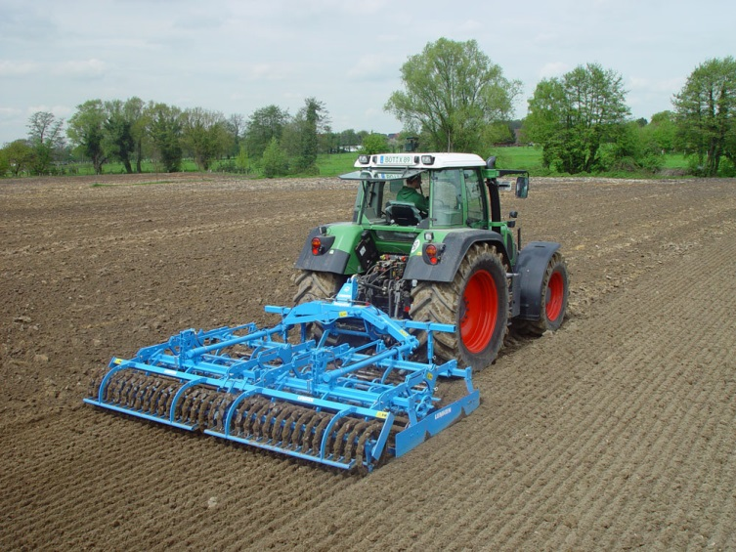
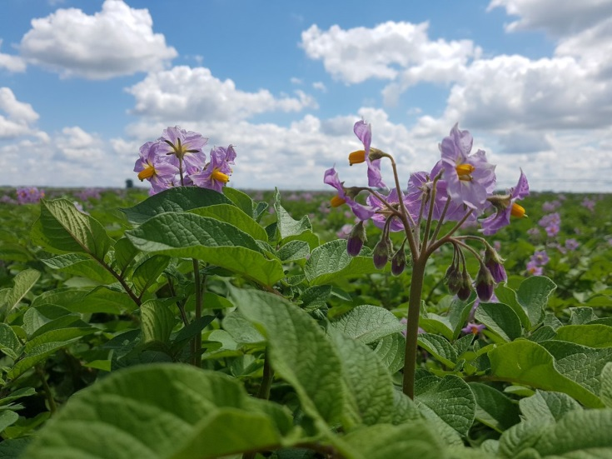
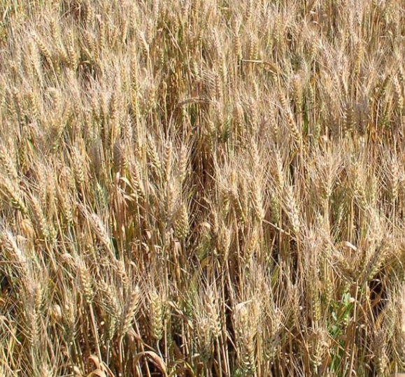
предшественник
Черный пар
агротехнические мероприятия
Внесено под картофель
500 кг/га ф.в диаммофоска +
КАС300 кг/га ф.в+ЖКУ300 кг/га ф.в
сорт Станичная 1 репродукции
100 кг/га ф. в диаммофоска+ 200 кг/га ф. в амм. селитры + ЖКУ 50 л/га + СЗР
Урожайность
75,6 ц/га
Урожайность
78,6 ц/га

Slide 7
Затраты на 1 га озимой пшеницы
Статьи затрат | На 1 га, руб. | Всего, руб.
ГСМ | 4 068,0 | 2 318 983,0
Оплата труда | 2 634,0 | 1 501 422,0
СЗР | 8 207,0 | 4 677 877,0
Удобрения | 10 118,0 | 5 767 370,0
Семена | 2 022,0 | 1 152 437,0
Общехозяйственные расходы | 10 290,0 | 5 869 294,0
Себестоимость |  | 6 500,0 руб./т
Цена реализации |  | 9 000,0 руб./т
Рентабельность |  | 38 %

Slide 8
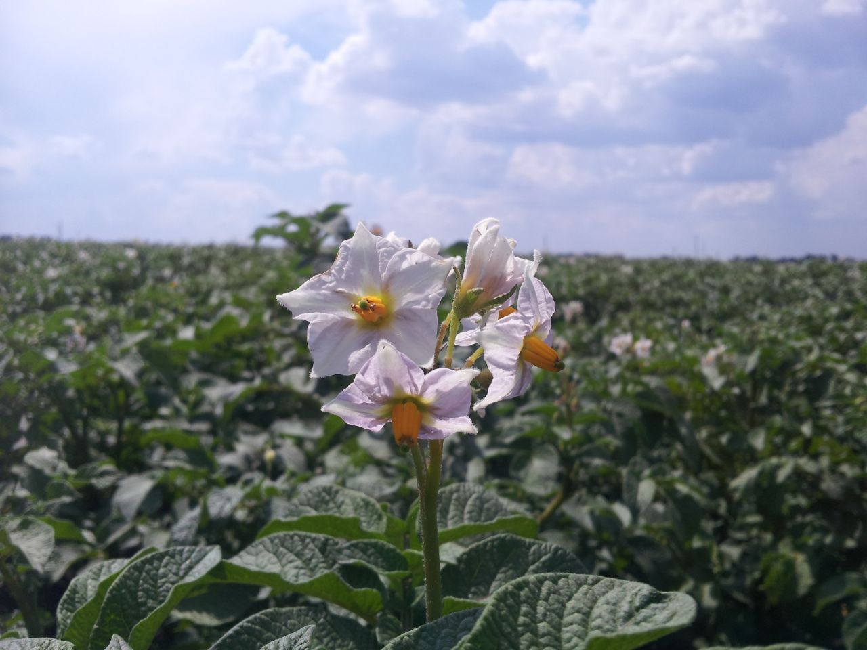
Спасибо за внимание!

